Slide 1
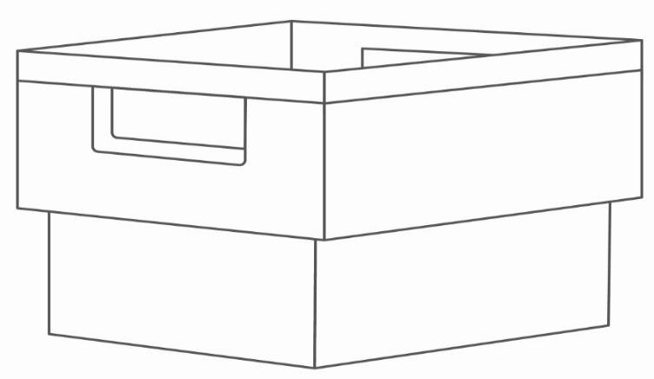
CityMails packinstruktion för printfilsoptimering – POP
Uppdaterad 2023-06-09

Slide 2
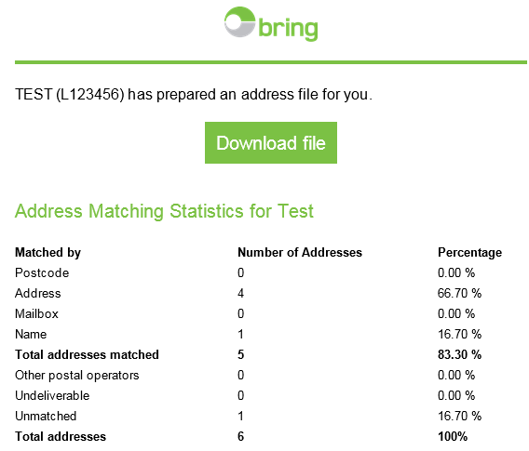
Printfilsoptimering
Det finns flera möjligheter för att POP:a en fil.
Automatiskt genom Sorteringsprogrammet
Automatiskt genom 21 Grams sorteringsprogram
Integration i eget Affärssystem/Produktionssystem
Uppladdning via funktion i Kund- och Partnerwebben När filen är färdig skickas ett mejl till vald mottagare. I mejlet visas bl.a. statistik över matchning. OBS! Gäller endast POP´ning i Kund- och Partnerweb.

Slide 3
Produktionsfil
I produktionsfilen tillkommer nya kolumner.
Löpnr/Sortorder: Nummersatt kolumn för att bibehålla produktionsordning
Print/SortKey: Sorteringsnyckel som ska printas på försändelsen
Postoperatör: Mottagande postoperatör
Buntning/BundleKey: Stöd för buntningslogik av försändelser

Slide 4
SortKey
En SortKey består av två delar. Ena delen används för buntning och packning, andra delen används av oss på CityMail i slutdelen av vår sortering (överstruken nedan). Sista delen i SortKeyn ändras löpande.
Exempel SortKey vid hybridsortering: Exempel på SortKey vid full nummersortering (används ej idag):
STH_114 34 1077 – Lokalbunt/back STH_A14 128 0777 – Lokalbunt
STH_114 34 1077 – Transbunt/back STH_A14 128 0777 – Transbunt/Lokalback
STH_114 34 1077 – Transbunt/back STH_A14 128 0777 – Transbunt/back
Förklaring: Förklaring:
STH = Destniation STH = Destination
114 34 = femställigt postnummer A, B, C eller D = Dag
34 = Skåp 14 = Grupp
1077 = Fack i skåp 128 = Område (Skåp hos CityMail)
0777 = Fack i skåp

Slide 5
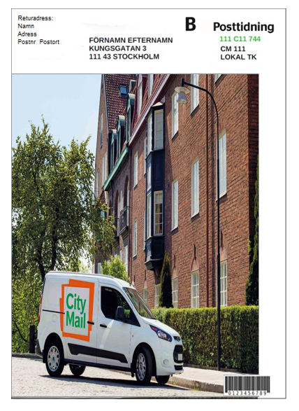
Sortering och buntning från POP
Nya HN-koder
För alla destinationer används i dagsläget postnummer- och/eller
hybridsortering.
Exempel:
Gammal HN-kod CM 111 LOKAL
Ny HN-kod LOKAL STH//111
Beroende på buntnivå kan HN-koden innehålla olika många tecken.
Exempel: LOKAL STH//111/43
Placera gärna SortKey 4 mellanslag till höger om adressen,
på samma rad som gatuadress och HN-kod på samma rad som
postnummer, se bildexempel.
Alternativt ovanför adressen, se exempel nästa sida.
Storlek och typsnitt på SortKey ska vara samma som adressen.
Om adress är mindre än 8 punkter ska SortKey vara minst 8 punkter.
STH 111 43 0345
LOKAL STH//111

Slide 6
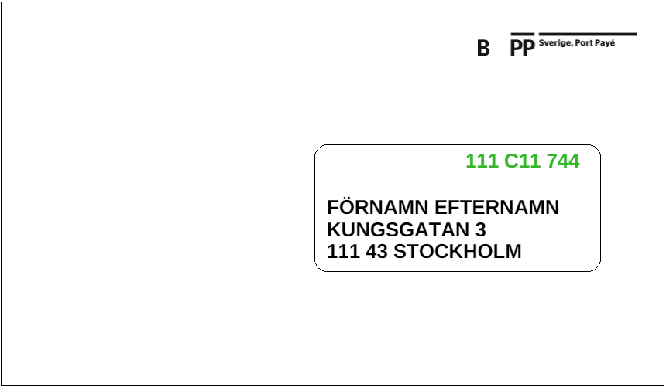
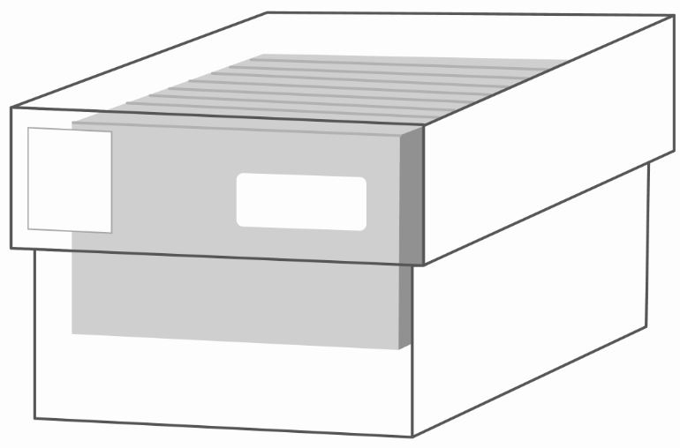
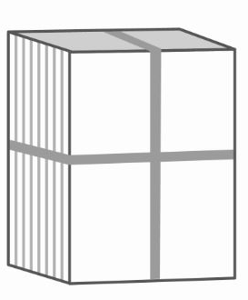
Packning och märkning
Buntar
Buntas med hjälp av stöd för buntlogik i filen, kolumn BundleKey. Transbuntar märks med Trans.
Rekommenderad maxvikt per bunt är 7kg.
Backar
Försändelser i backar packas separat efter ”Destination och postnummer”.
Om fler än ett treställigt postnummer packas i samma back, ska det flaggas mellan postnumren och backen märks upp enligt destination och postnummer.
Rekommenderad maxvikt per back är 12kg.
OBS! SortKey och HN-kod är tidiga utkast och deras utseende kommer att ändras.
ff
STH 111 43 0345
xxxxxxxxxxxxxx
STO
111
LOKAL STH//111TH TR ANS
TRANS STH//11-12

Slide 7
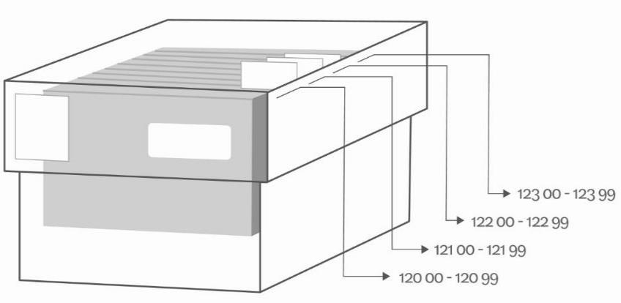
Avskiljning och packning
I möjligaste mån ska packning ske på ett sådant sätt att en back så långt som möjligt innehåller endast ett tre- eller fem-ställigt postnummer.
Hellre backen är halvfull med ett postnummer än att den är helt full och uppdelad på flera.
Buntar som packas direkt på pall ska normalt bara innehålla försändelser till mottagare inom samma postnummer.
Varje lokalbunt ska vara tydligt märkt med postnummer.
Avskiljning/flaggning kan ske på följande sätt:
skiljelappar
färgmarkering
vändning av kuvert (endast C5 och mindre format)
vändning av tidning (180°, hela nummerserien)
STO 12
Flaggning postnummer- och/eller hybridsortering

Slide 8
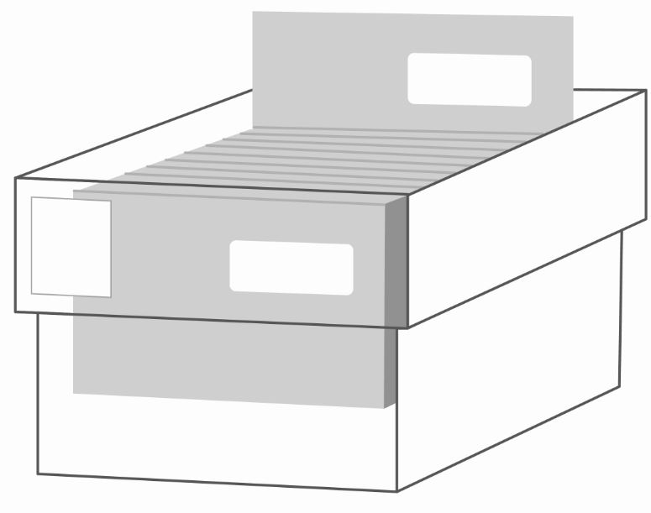
Avskiljning och packning
Försändelserna ska vara sorterade i stigande eller fallande ordning inom postnummer.
Back Bunt

Slide 9
Packordning vid hybridsortering
Lokalbuntar följs av transbuntar i respektive destination.
Exempel:
STH LOKAL - Lokalbuntar både med och utan SortKey
STH TRANS - Transbuntar med och utan SortKey
MLM LOKAL - Lokalbuntar både med och utan SortKey
MLM TRANS - Transbuntar med och utan SortKey
Destinationer som har hybridsortering får samtliga försändelser samsorterade i postnummerordning, oavsett SortKey eller inte.
Samtliga destinationers avflyttade kommer buntade tillsammans, antingen först eller sist i Stockholmsdelen.

Slide 10
Kontaktpersoner på CityMail
Vid frågor om packning kontakta:
Stockholm/Göteborg/Malmö
Tel: 070-160 23 19 Tel: 073-054 35 81 produktionsspecialist.sthlm@citymail.se

